Slide 1
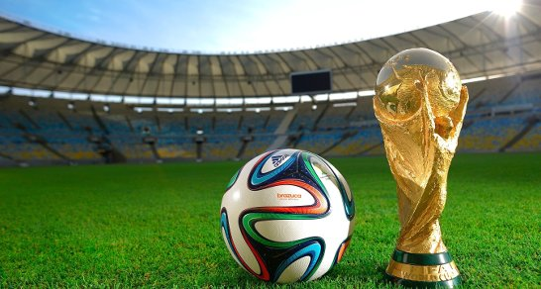
Футбол

Slide 2
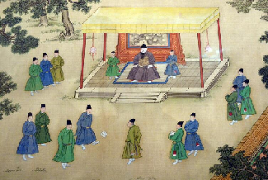
Первые упоминания об игре мячом ногами были зафиксированы в Китае и Древнем Риме еще до нашей эры. Жители «Поднебесной» играли круглым мячом на кубиках, тогда как римляне чаще использовали футбол не как развлечение, а как тренировку для воинов.

Slide 3
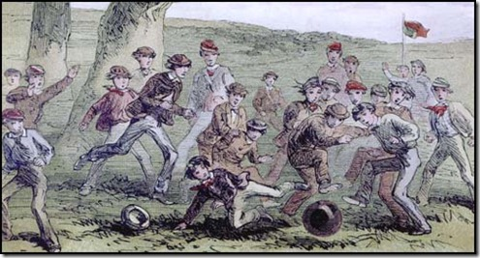
В 12 веке нашей эры в Англии зародилась игра с мячом, очень похожая на футбол, в которую жители играли на лугах, дорогах и площадях. Помимо ударов ногами по мячу, также разрешались удары руками. Этот ранний вид футбола был очень жестоким, в нем принимали участие не 22 человека, как сейчас, а целые толпы людей.

Slide 4
Подобная игра с такими же элементами жестокости была создана во Флоренции (16 век) и получила название «Кальчо». Ярость такой футбольной забавы часто приводила к повреждению улиц города, участники получали травмы, а некоторые даже умирали. Такие игры были запрещены на несколько веков, и на этом история футбола могла бы закончиться, но уже в 17 веке на улицах Лондона стали появляться игры с мячом, а позже футбол полностью использовался в государственных школах.

Slide 5
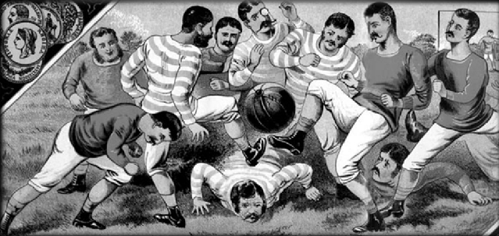
Попытка создать единые футбольные правила была предпринята в 1848 году в Кембридже, но некоторые вопросы так и не были решены. Еще одно важное событие в истории футбола произошло в Лондоне в 1863 году, когда в Англии была создана первая футбольная ассоциация и были установлены первые правила игры.

Slide 6
Таким образом, мир считает 8 декабря 1863 года официальной датой рождения футбола. Именно Англия считается родиной футбола.
После лондонской встречи начался активный процесс развития футбола. Постепенно создавались правила игры, и в целом футбол как спорт стал интереснее.

Slide 7

Футбольные клубы существуют с 15 века, но не имеют официального статуса, поэтому сложно решить, какой клуб был создан первым. Некоторые историки считают, что самая старая футбольная команда была сформирована в Эдинбурге (1824 г.), но официально в мире считается, что старейшим футбольным клубом является Sheffield Football Club, который был основан в 1857 году.

Slide 8
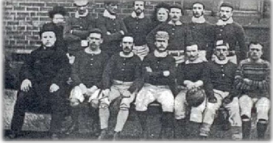
В 1888 году была создана Футбольная лига, которая была высшей лигой английского футбола до 1992 года, когда она стала Премьер-лигой. В первом сезоне Футбольная лига состояла из 12 клубов, но вскоре количество участников увеличилось.

Slide 9
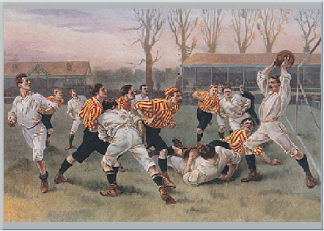
До образования Футбольной лиги Кубок Англии, старейшее футбольное соревнование в мире, начался в 1871 году. В 1892 году был проведен первый в истории международный матч между Англией и Шотландией, который закончился ничьей 0: 0. Двенадцать лет спустя, в 1883 году, был проведен первый международный турнир с участием команд Англии, Уэльса, Шотландии и Ирландии.

Slide 10

Долгое время футбол был исключительно британским феноменом, но постепенно он распространился на другие европейские страны, а затем и на другие континенты.
21 мая 1904 года в Париже была основана Международная федерация футбола (ФИФА). Его основали Франция, Испания, Нидерланды, Бельгия, Швеция, Дания и Швейцария.

Slide 11
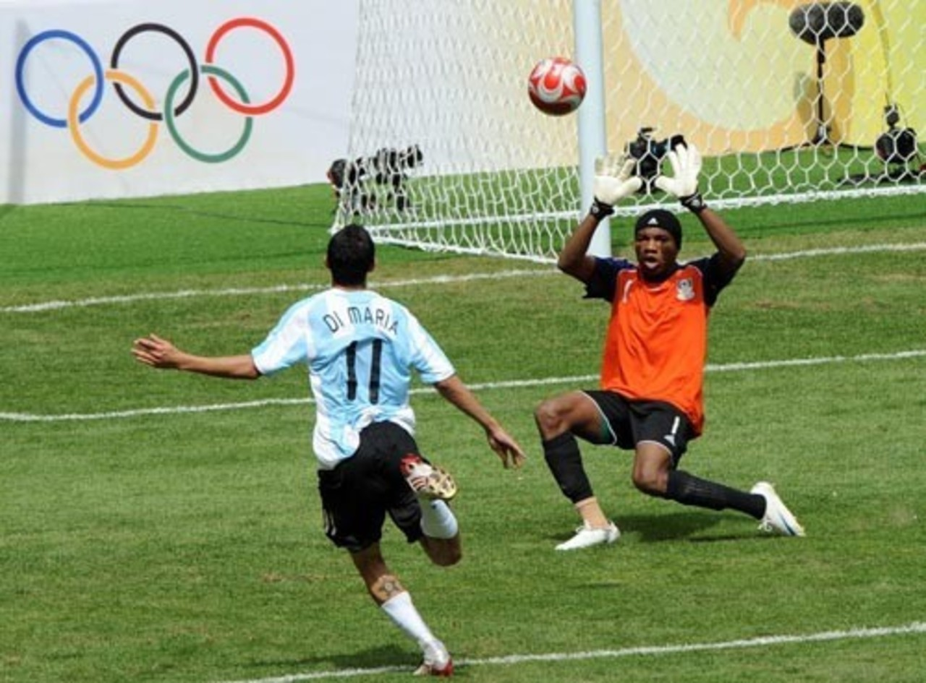
В 1908 году футбол был включен в программу Олимпийских игр. До проведения первого чемпионата мира по футболу, футбол на Олимпийских играх считался самым престижным турниром в мире.

